Slide 1


La Pesquera
Sistema web de restaurante
Proyecto académico
Samuel Díaz García
Desarrollador

Slide 2








¿Qué es La Pesquera?
Plataforma web para digitalizar la operación de un restaurante: catálogo, pedidos, reservas y domicilios, con módulos para clientes, administración y repartidores.
STACK PRINCIPAL
Frontend
HTML5, CSS3, JavaScript y Bootstrap 5
La plataforma permite:
Consultar el menú y sus categorías
Backend
PHP 8 sin framework
Agregar productos al carrito y realizar pedidos
Base de datos
Reservar mesas y solicitar domicilios
MySQL con MySQLi y SSL
Servicios externos
PHPMailer, GitHub Actions y Azure App Service

Slide 3






Agenda de la sustentación
Resumen y objetivos
Problema y justificación
La solución y los objetivos del sistema
Problemas que resuelve La Pesquera
Alcance y metodología
Requerimientos (IEEE 830)
Módulos incluidos y proceso de desarrollo
Funcionalidades esenciales del sistema
Arquitectura y stack
Interfaz y demo
PHP, MySQL, Bootstrap y despliegue en Azure
Recorrido por las pantallas del sistema
Pruebas y conclusiones
Cómo validamos la calidad del software

Slide 4

Planteamiento del problema
Procesos dispersos del restaurante
Impacto operativo
Los pedidos, reservas y domicilios pueden registrarse en canales distintos o de manera manual.
La gestión fragmentada incrementa errores, dificulta la atención al cliente y limita la visibilidad de la operación diaria.
Información distribuida entre pedidos, reservas y entregas
Dificultad para administrar el menú y los productos
Seguimiento limitado del estado de pedidos y reservas
SOLUCIÓN PROPUESTA
La Pesquera centraliza la atención y la operación en una plataforma web con acceso por roles y trazabilidad de cada servicio.
Falta de un canal integrado para pedidos y domicilios
Experiencia fragmentada para clientes y repartidores

Slide 5





¿POR QUÉ ESTE PROYECTO?
Justificación
La Pesquera responde a la necesidad de organizar la operación de un restaurante y facilitar la atención digital de sus clientes.
Modernizar la gestión
Reducir errores
Compra digital
Centraliza productos, pedidos, reservas y domicilios
Registra cada servicio con estados y responsables
Consulta el menú y realiza solicitudes desde la web
Cuidado ambiental
Mejor administración
Confianza del cliente
Facilita la atención y el seguimiento de solicitudes
Panel administrativo para controlar la operación
Notificaciones y estados visibles para el cliente

Slide 6

METAS DEL PROYECTO
Objetivos
Objetivo general
Desarrollar una plataforma web para administrar el menú, los pedidos, las reservas y los domicilios de La Pesquera, con acceso diferenciado para clientes, administradores y repartidores.
Objetivos específicos
Gestionar pedidos
Gestionar reservas
Administrar el menú
Coordinar domicilios
Proteger el acceso
Registrar pedidos desde el carrito y consultar su estado
Crear, editar y cancelar reservas pendientes
Crear, editar, activar y organizar productos por categoría
Asignar entregas y actualizar su estado
Autenticación, roles, recuperación de contraseña y verificación por correo
Notes:
Visdualizar inventario
Control automático del stock disponible

Slide 7

DELIMITACIÓN
Alcance del proyecto
Cliente
Administrador
Alcance tecnológico
• Registro e inicio de sesión
• Gestionar productos (CRUD)
• Plataforma web adaptable (responsive)
• Ver catálogo y buscar productos
• Administrar inventario
• Arquitectura cliente–servidor
• Filtrar por categoría, talla y estado
• Gestionar usuarios y roles
• Base de datos relacional
• Agregar al carrito y comprar
• Ver y gestionar pedidos
• Integración con servicios en la nube (Azure)
• Consultar estado de pedidos
• Notificaciones en tiempo real
• Enfoque en una sola tienda

Slide 8
CÓMO TRABAJAMOS
Metodología ágil: Scrum
El proyecto se desarrolló bajo un ciclo de vida iterativo e incremental (Scrum), permitiendo incorporar mejoras y nuevas funcionalidades de forma progresiva a lo largo de 6 meses.
Desarrollo del proyecto
Darikson Cortes
Cristian Martinez
Miguel Caceres
Samuel Díaz García
Product Owner
Scrum Master
Development Leader
Desarrollador
Define y prioriza el backlog
Facilita el proceso ágil del equipo
Lidera la construcción técnica
Responsable del análisis, diseño, implementación y pruebas de La Pesquera.
Proceso de desarrollo
Requisitos
→
Diseño
→
Implementación
→
Integración
→
Pruebas
→
Despliegue
Herramientas de trabajo
Git y GitHub para control de versiones. Azure App Service y GitHub Actions para despliegue continuo.
Control de versiones con Git y GitHub. Despliegue continuo hacia Azure App Service mediante GitHub Actions.

Slide 9




REQUISITOS DEL SISTEMA
Funcionalidades esenciales
Las funciones se organizaron por módulos para que cada usuario pueda realizar sus tareas según su rol.
REQ 01–03
REQ 04–05
REQ 06–07
Menú y productos
Carrito y pedidos
Reservas y domicilios
Consultar el menú público, sus categorías, imágenes, precios y disponibilidad.
Agregar productos, calcular el total y consultar el estado del pedido.
Crear reservas y domicilios, actualizar sus estados y consultar el historial.
REQ 08
REQ 09
No funcional
Administración
Acceso por roles
Seguridad y compatibilidad
El administrador gestiona productos, categorías, usuarios, pedidos, reservas y domicilios.
El sistema restringe cada módulo según el rol: cliente, administrador o repartidor.
Sesiones protegidas, conexión segura a la base de datos y uso desde navegadores modernos.

Slide 10



Arquitectura y tecnología
Frontend
Backend
Base de datos
HTML5, CSS3, JavaScript y Bootstrap 5
PHP 8 sin framework
MySQL / MySQLi
Vistas responsivas para clientes, administración y repartidores.
Módulos para autenticación, productos, pedidos, reservas, domicilios y administración.
Conexión mediante variables de entorno y SSL.
Servicios integrados
PHPMailer
GitHub Actions
Azure App Service
Capitán Ruta
Verificación y recuperación de contraseña por correo
Despliegue continuo hacia Azure App Service
Alojamiento de la aplicación
Sugerencias para agrupar domicilios cercanos

Slide 11
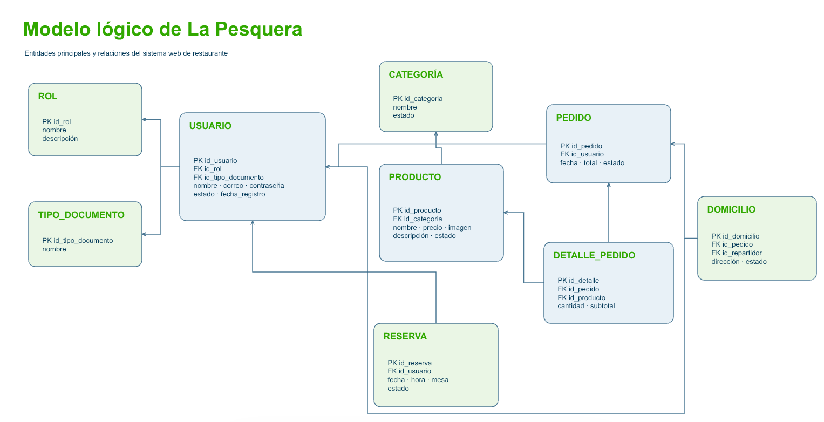
Modelo lógico

Slide 12
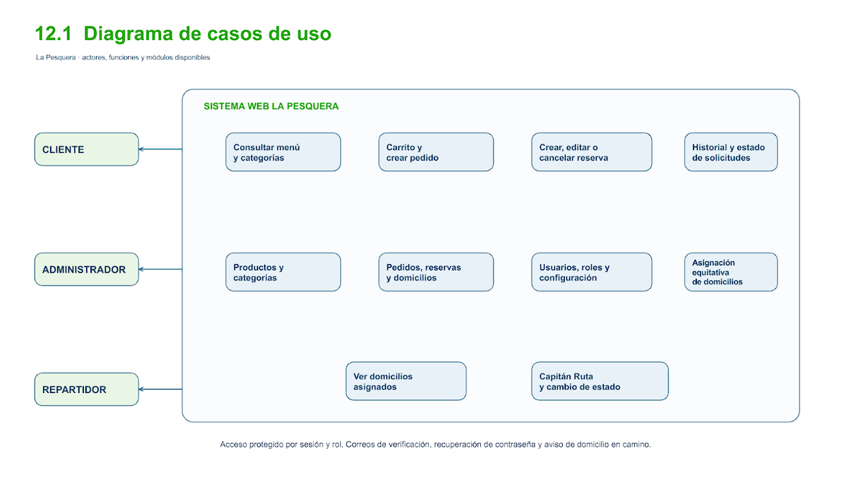
Casos de uso

Slide 13

Pruebas de software
Caja blanca
Caja negra
Se revisan los controladores PHP, las validaciones y el manejo de sesiones.
Se recorren los flujos de cliente, administrador y repartidor para comprobar cada función visible.
✓ Registro y verificación de usuarios
✓ Registro e inicio de sesión
✓ Inicio de sesión y recuperación de contraseña
✓ Consulta del menú y carrito de compras
✓ Gestión de productos y categorías
✓ Registro de pedidos y seguimiento de estados
✓ Gestión de pedidos, reservas y domicilios
✓ Asignación de domicilios y cambios de estado
✓ Panel administrativo, reservas y domicilios

Slide 14
Conclusiones
Creación de aplicación web
La Pesquera reúne en una sola aplicación las funciones esenciales de un restaurante: menú, pedidos, reservas, domicilios y administración.
Experiencia de usuario
Gestión de productos
La interfaz separa las tareas por rol y ofrece seguimiento de reservas, pedidos y domicilios.
El panel permite administrar productos, categorías y estados de la operación.

Slide 15
La Pesquera
Sistema web para la gestión de restaurante
Gracias
Samuel Díaz García

